Slide 1
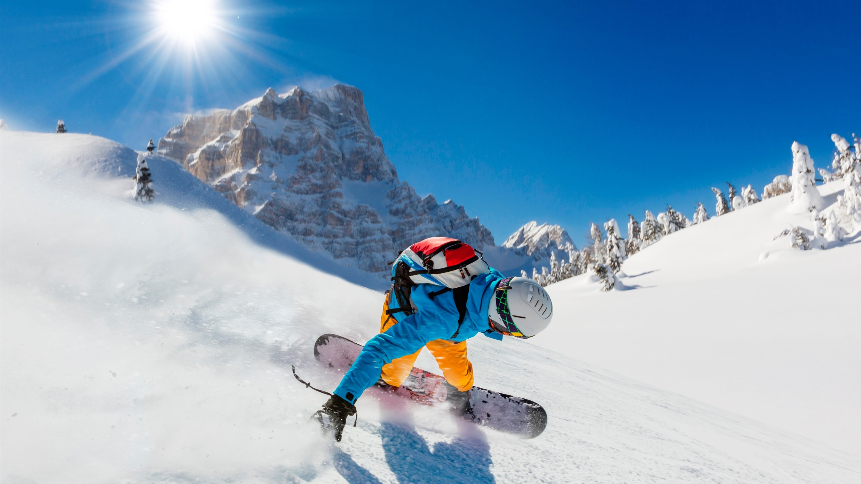
Snowboard

Slide 2
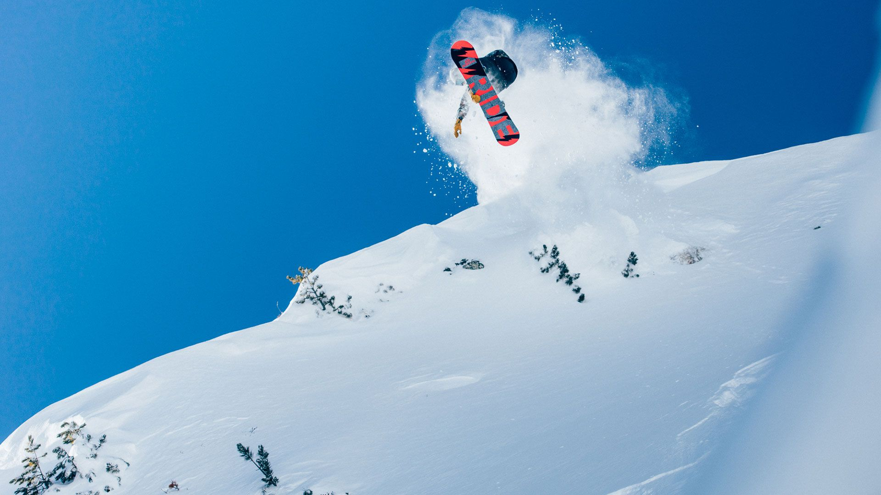

A snowboard (tükörfordításban: "hódeszka") táblaformájú, a havon siklásra alkalmas, a síléchez hasonlítóan használt, de annál jóval szélesebb eszköz. Mára sportszerré vált.

Slide 3
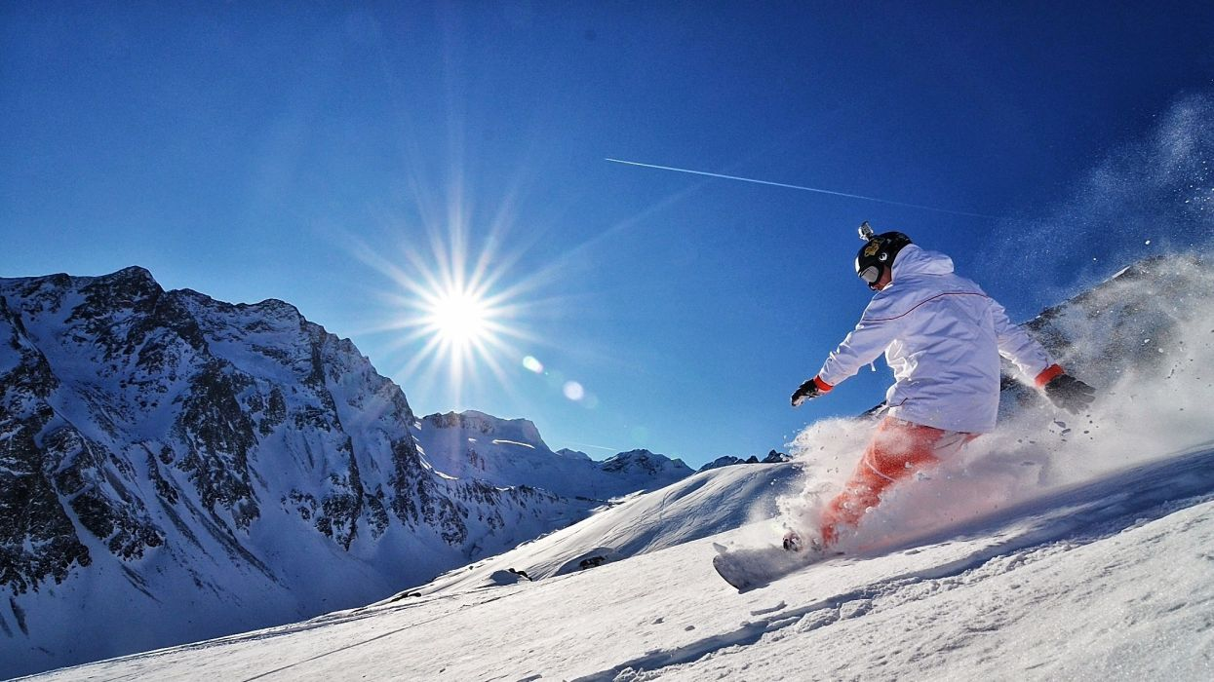
Főbb ágak:Freestyle/Park
All-Mountain-Freestyle
All-Mountain
Aggressive-All-Mountain
Freeride
Powder

Slide 4
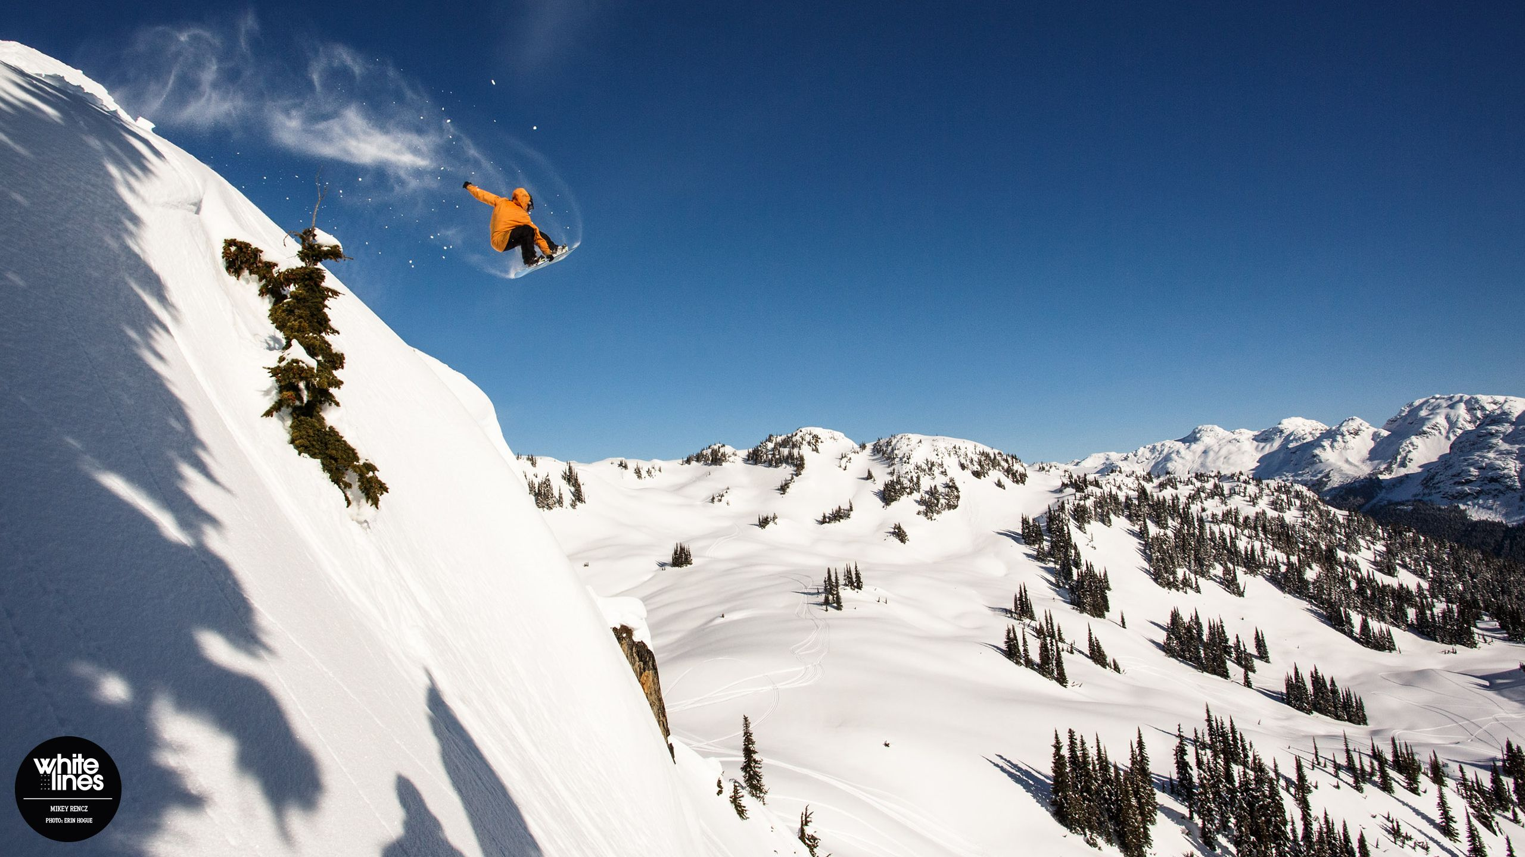
Ismertebb Trükkök

Slide 5
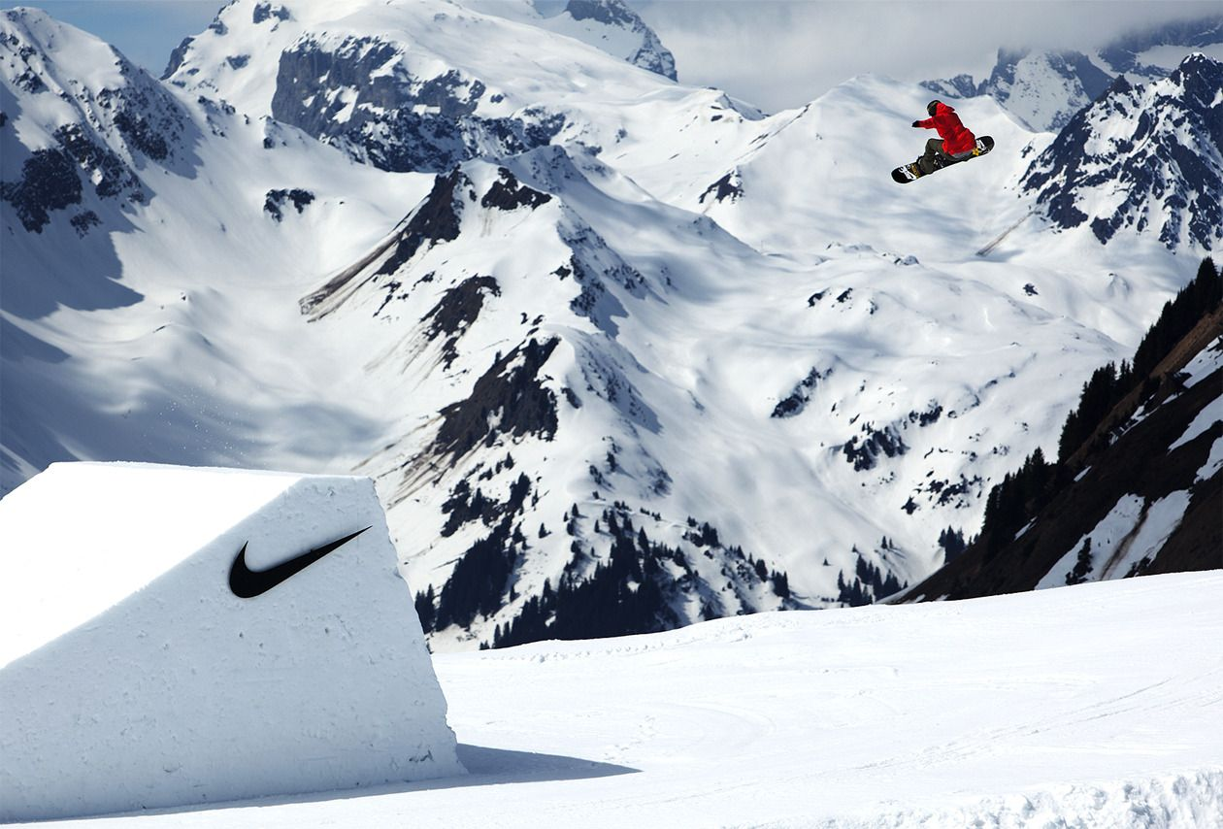
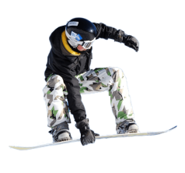
Frontflip

Slide 6

Double Frontflip

Slide 7
Backflip

Slide 8
Double Backflip

Slide 9
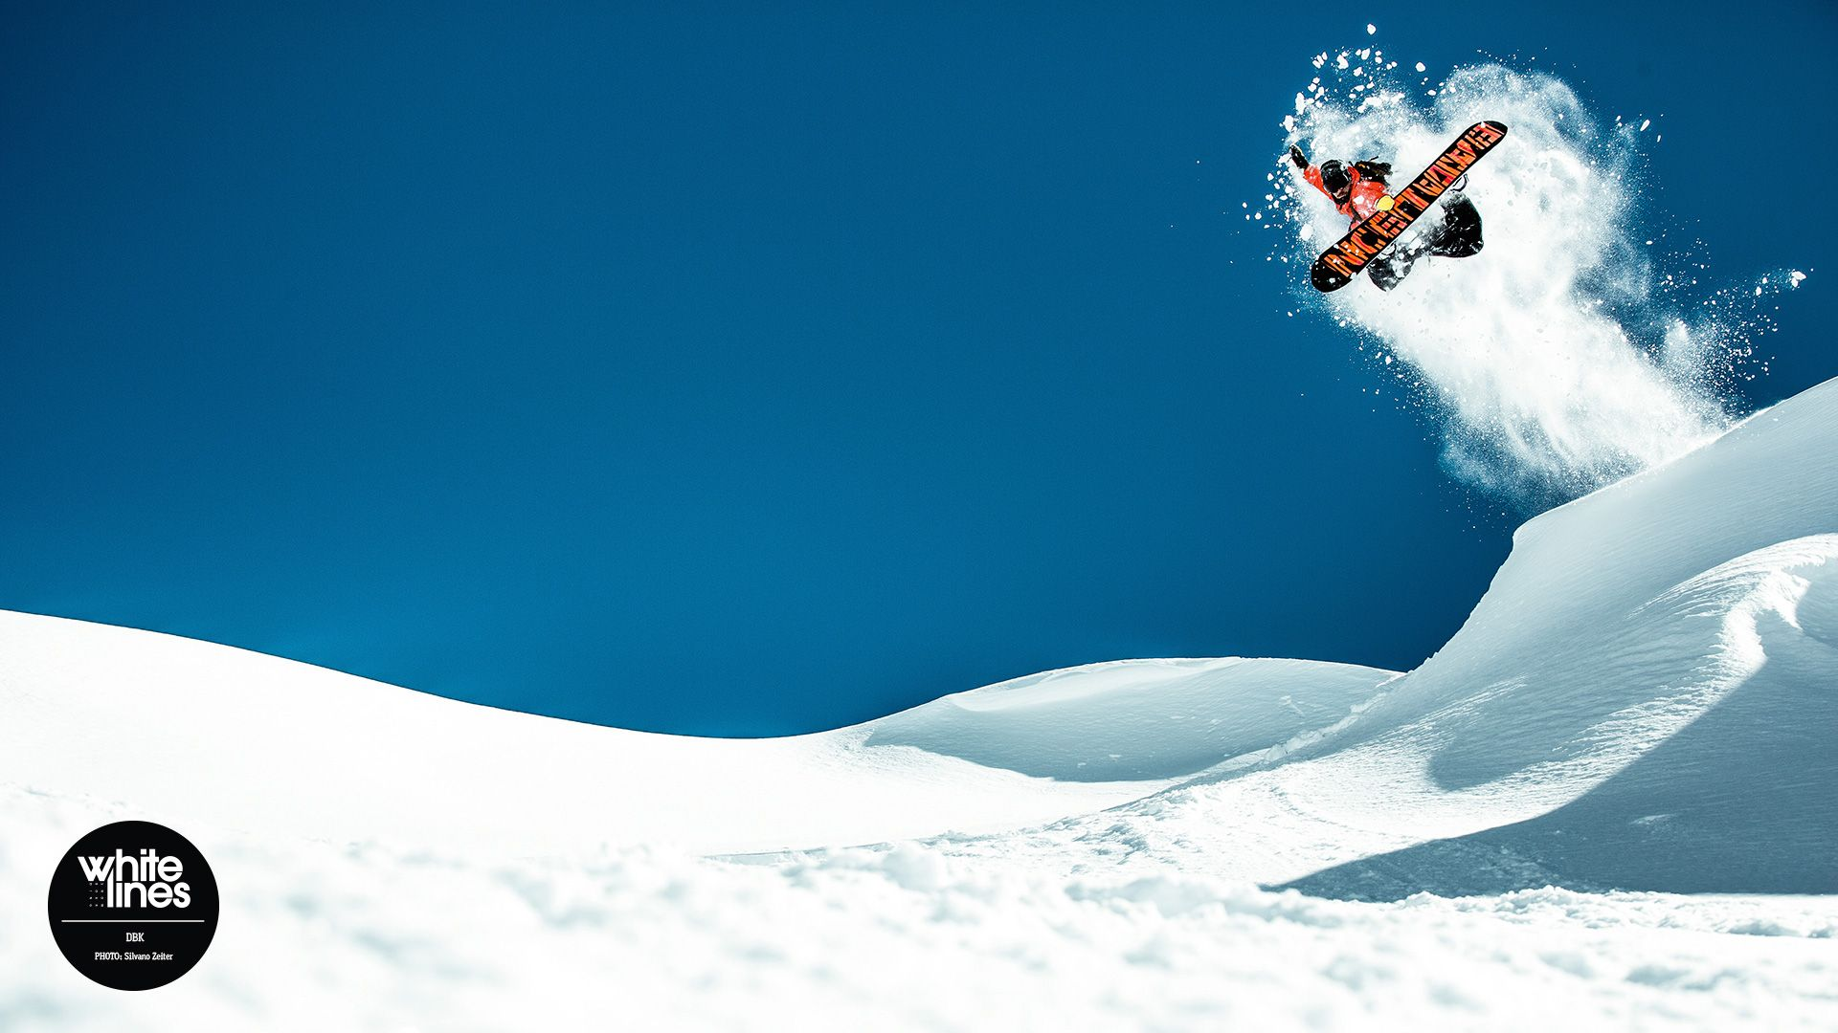
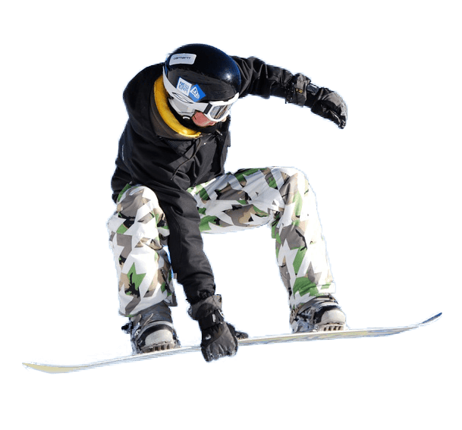
Bunnyhop

Slide 10
Wheelie

